Slide 1
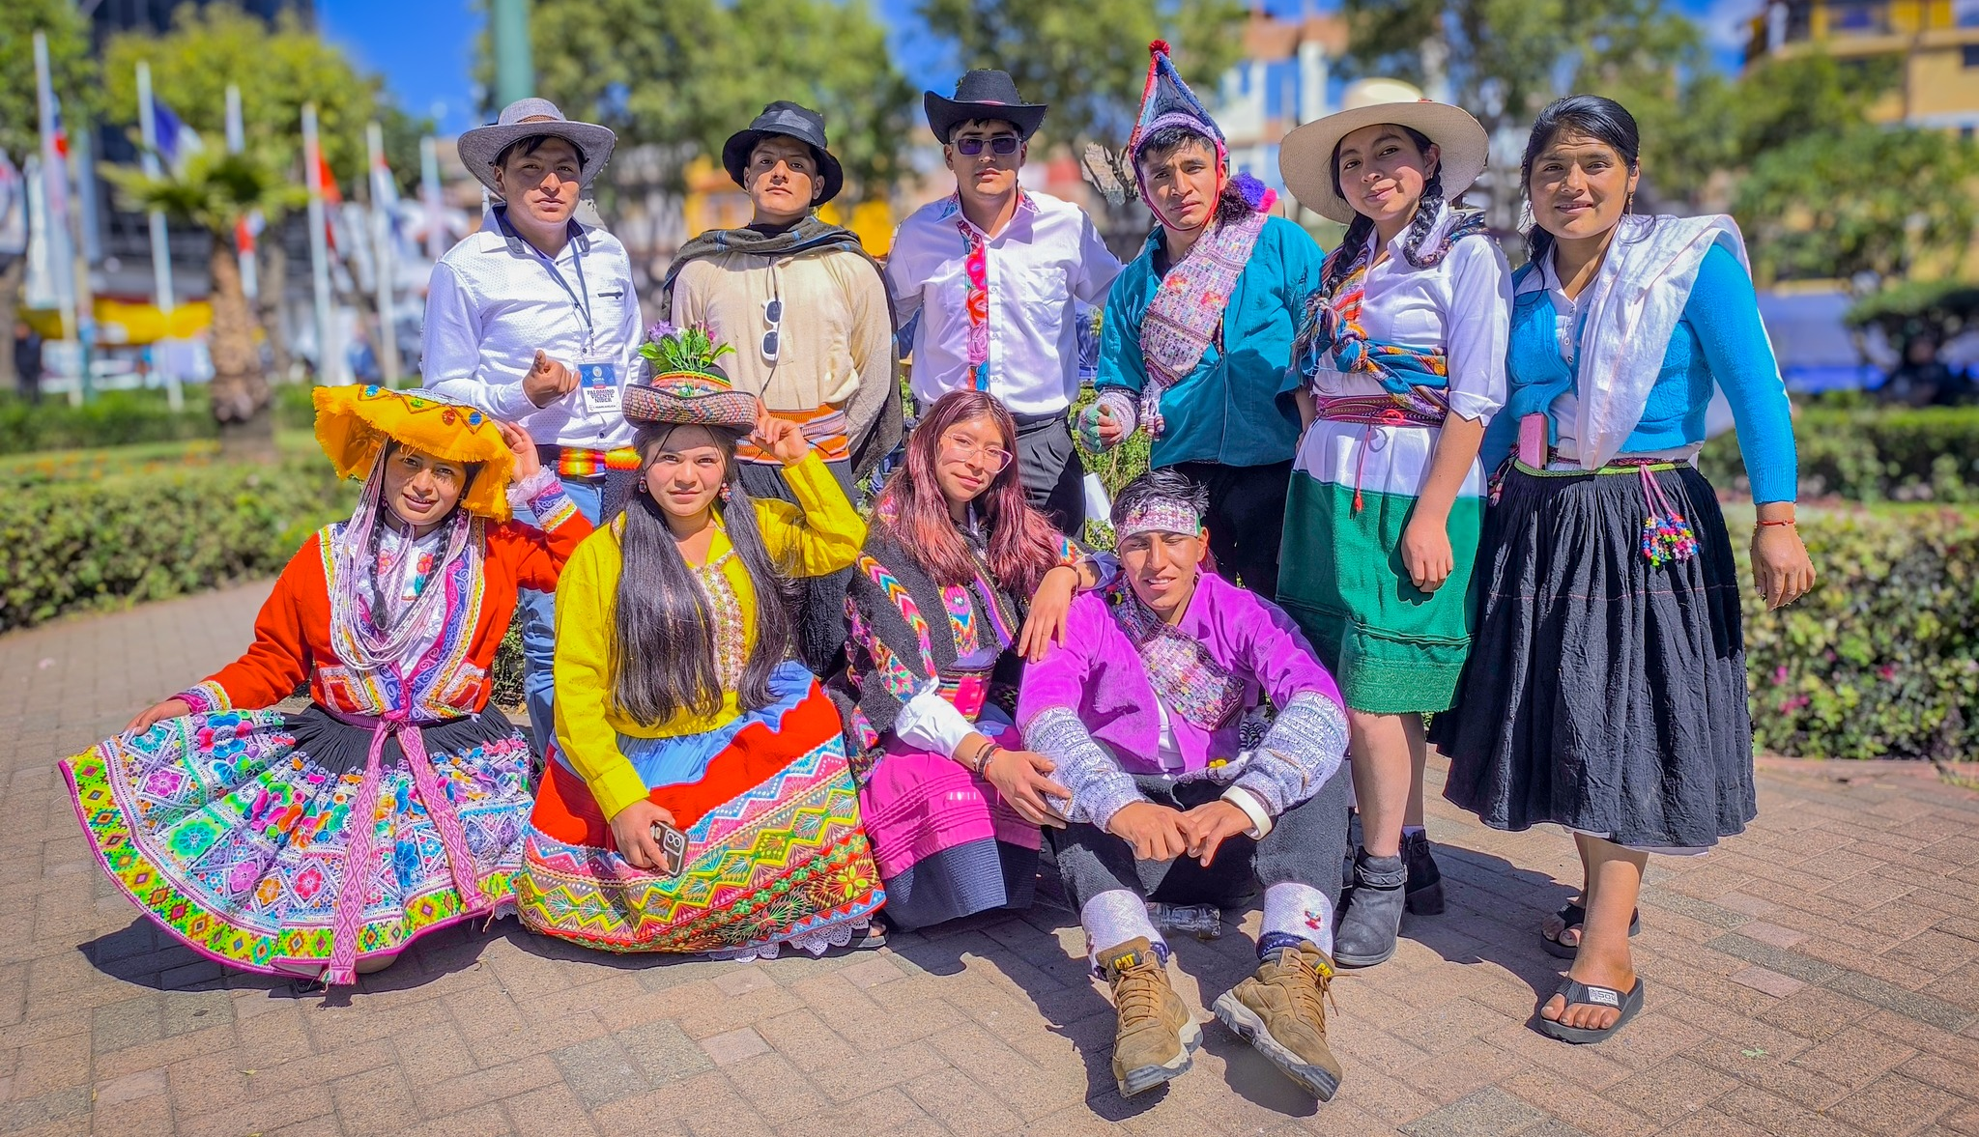


IV SEMINARIO VIRTUAL
AGRICULTURA Y GANADERIA FAMILIAR ALTOANDINA
EVIDENCIA DESDE LA AGROECOLOGIA PARA LA INCIDENCIA PÚBLICA
ROL DE LOS JOVENES EN LA CONSERVACION DE LA AGROBIODIVERSIDAD DE PAPA NATIVA – CASO “JOVENES ORGANIZADOS RESILIENTES DE AGUAPAN”- JORA
Yover Carrera – Tatiana Fernández
23 de octubre 2025

Slide 2
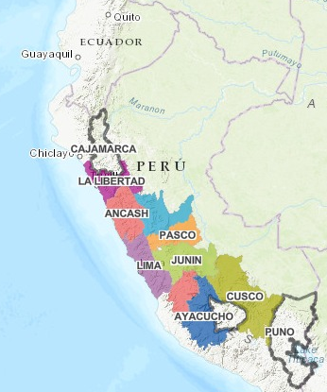
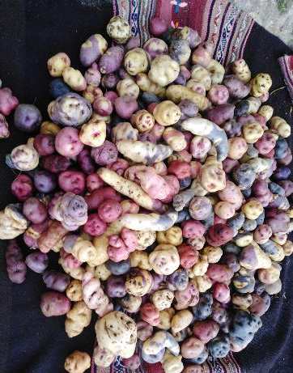
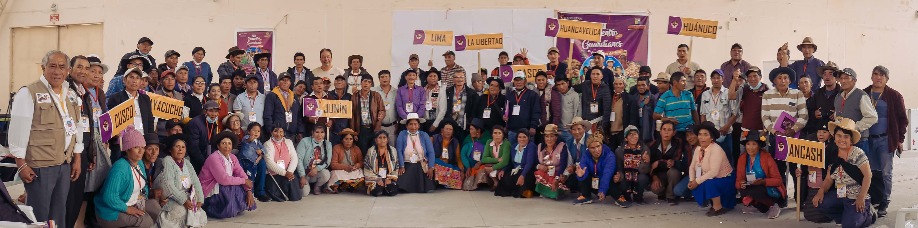
Asociación de Guardianes de Papa Nativa del Perú
¿Quiénes somos?
Somos una organización integrada por 101 pequeños agricultores de 9 regiones del Perú.
  El 74% varones y 26% mujeres
Conservan más de 50 variedades de papa nativa por familia y 1067 variedades únicas como Asociación.
Cultivamos con principios y practicas agroecológicas.
En el fortalecimiento de su autogobierno enfrentan múltiples problemas y desafíos.
2014-2025

Slide 3
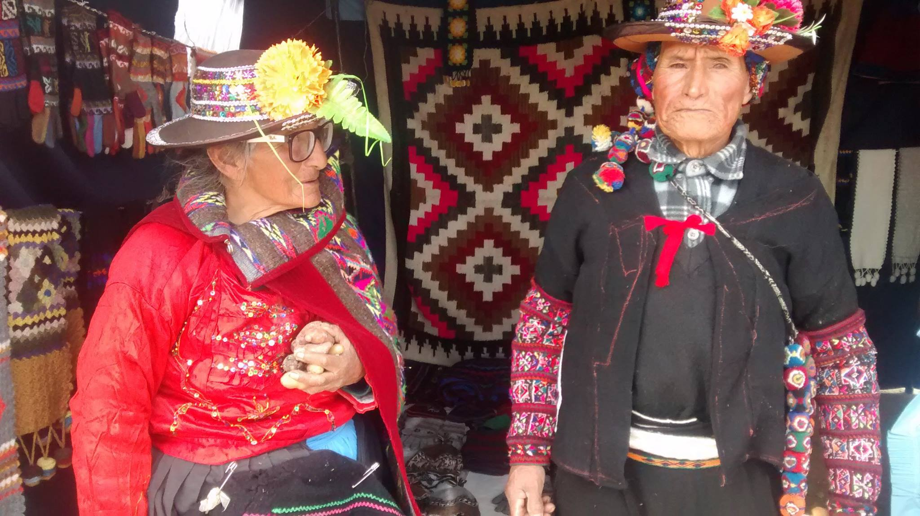
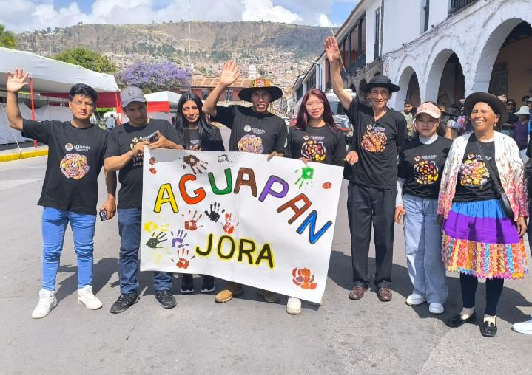
Problemas y Desafíos
Envejecimiento de sus asociados.
Mayor inclusión de mujeres.
Formación de nuevos liderazgos.
Mayor visibilización de la organización a nivel nacional.
Escaso manejo de tecnología.
Promoción de Circuitos Cortos de Comercialización para la papa nativa y derivados.

Slide 4
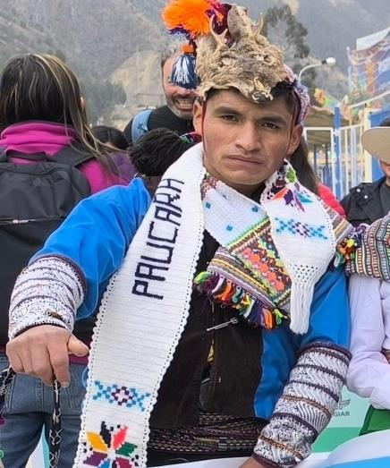
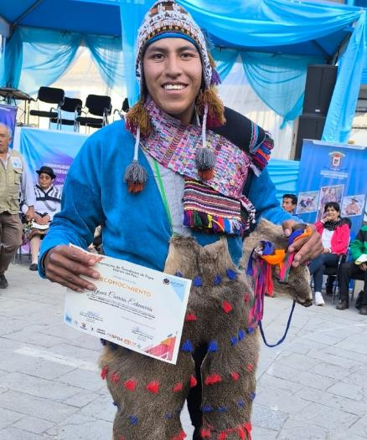
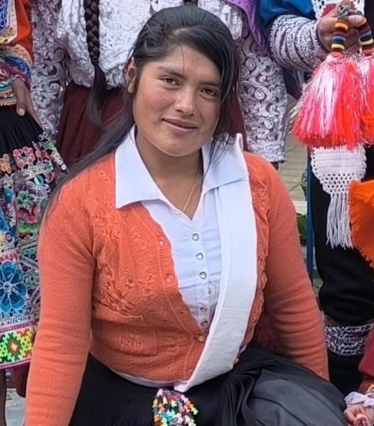
Incorporación de jóvenes - AGUAPAN
Estrategias para la sostenibilidad – AGUAPAN: Relevo generacional
Primer momento. Acuerdo de asamblea para la incorporación de jóvenes dentro de la asociación. Modalidad como reemplazo de sus padres en asambleas y encuentros previa justificación.
Segundo momento. Modificación de estatuto- art. 9: Todos los socios(as) deberán incorporar un accesitario joven o mujer (hijos o familiar directo cercano)
Nelson Castillo
27 años
(fallecimiento de su padre)
Yover Carrera
24 años
(fallecimiento de su padre)
Tercer momento. Aplicación de la modificación del estatuto.
Incorporación de socios jóvenes:
Antes: mínimo15 años de conservacionista.
Ahora: En caso de jóvenes no aplica este artículo.
Erika Ponce
24 años
(Reemplazo de su padre)

Slide 5

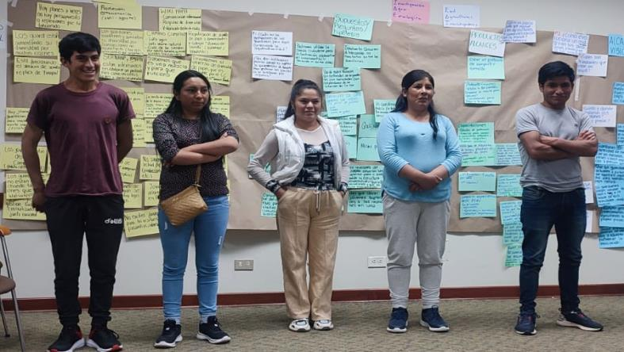
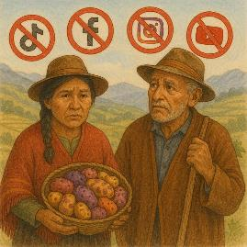
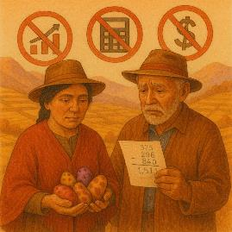
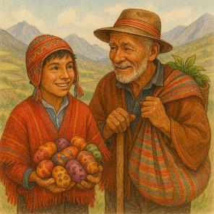
Cuarto momento. Creación de la red Jóvenes Organizados Resilientes de AGUAPAN- JORA
El 5 de marzo del 2024, se constituye la red “Jóvenes Organizados y Resilientes de AGUAPAN” – JORA con el respaldo de AGUAPAN.
5 de marzo del 2024, Lima
Conformada por hijos(as) jóvenes de AGUAPAN entre las edades de 15 a 29 años (37% varones. 63% mujeres)
Para apoyar a AGUAPAN en la conservación, comercialización y difusión de la participación en espacios públicos a través de las redes sociales.
Promover el cuidado del ambiente, difundir nuestra cultura.
Exigir el reconocimiento de la contribución de los agricultores a la conservación de semillas.
Derecho a participar en la toma de decisiones relacionadas a la conservación de los recursos.
Derecho a compartir beneficio por conservación
Y a utilizar e intercambiar libremente las semillas y los conocimientos. (ART. 9-TIRFAA).
Comunicación y redes sociales
Problemas contables
Relevo generacional

Slide 6
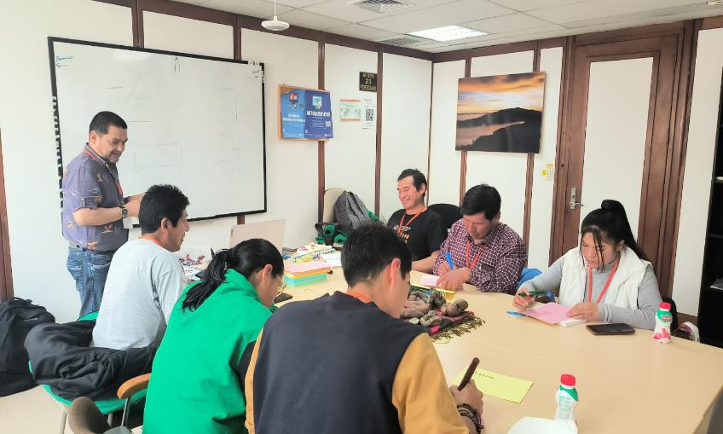
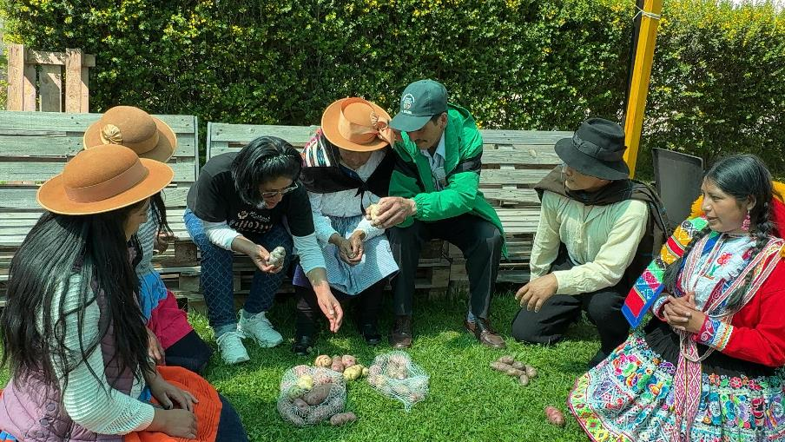
Logros o avances (1 año)
JORA representa un esfuerzo significativo para integrar a la juventud en la conservación de la agrobiodiversidad y el fortalecimiento de AGUAPAN.
Fortalecimiento interno
Capacitación en contabilidad- comercialización y marketing: AGUAPAN- JORA
Encuentros, intercambios de semillas y saberes (AGUAPAN – JORA)

Slide 7
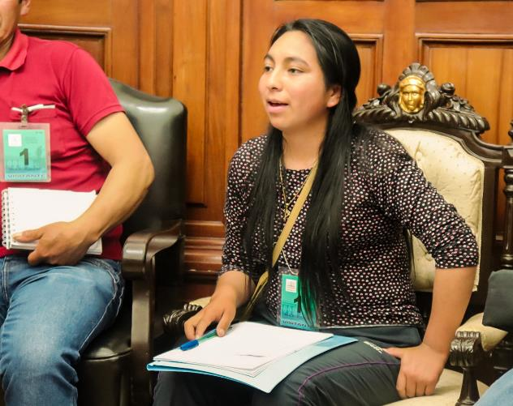
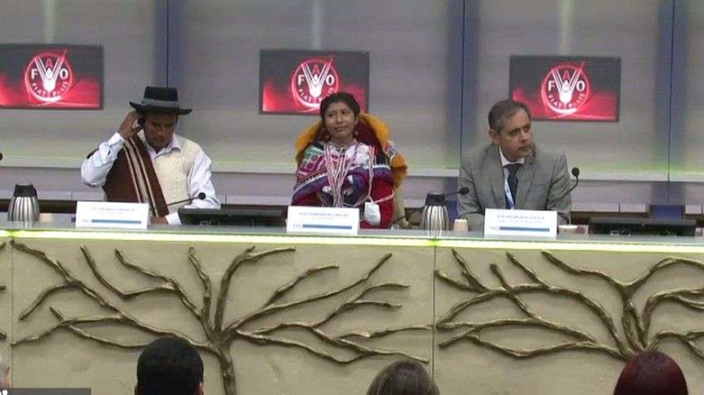
Participación política y liderazgo
Propuesta de ley de semillas: Comisión agraria en el congreso- Lima 2024
Dia internacional de la papa- Roma, mayo 2024
“Somos diversos pero, tenemos algo en común: somos el apoyo de nuestros padres, estamos interesados en la conservación de papas nativas y en preservar nuestros conocimientos ancestrales”

Slide 8
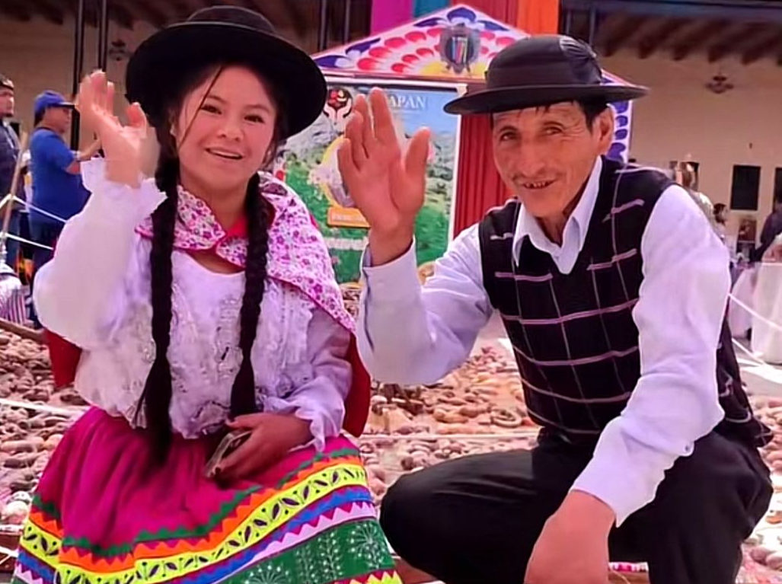
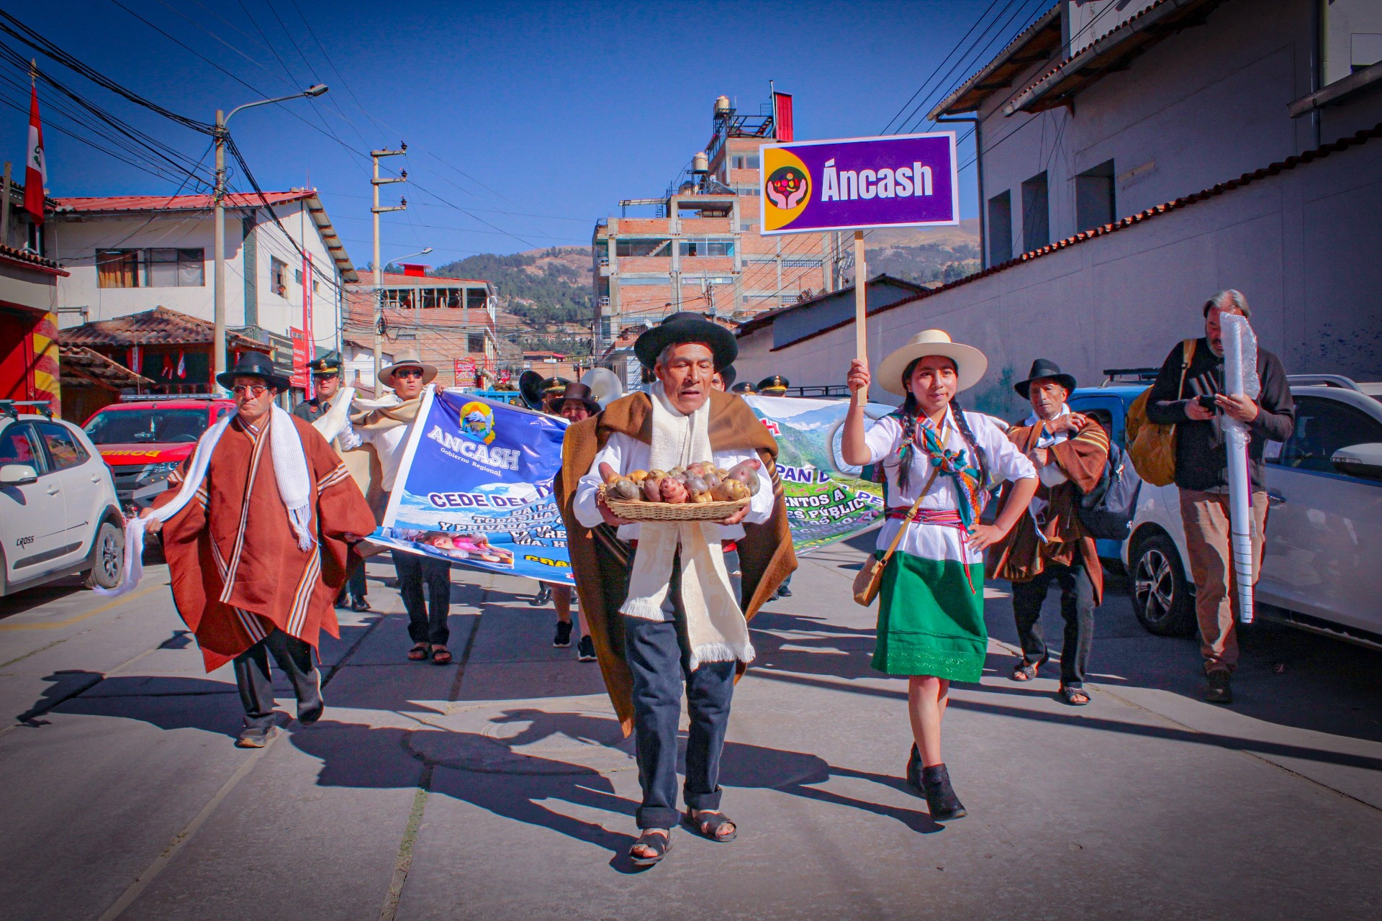
Aprendizaje intergeneracional
Participación entre directivos, socios(as) y jóvenes de la Red JORA en actividades internas y externas de AGUAPAN está creando espacios de intercambio, interaprendizaje y confianza mutua.
Testimonios de integrantes de JORA
Una joven menciona que asistió la primera vez a la reunión de AGUAPAN con un poco de temor, debido a que no conocía a nadie, pero que se adaptó muy rápido al interactuar con las socias, y con los demás socios quienes fueron muy amigables con ella .
Sintió que era un espacio de su interés y donde se sintió escuchada, por ello continuó participando en las reuniones del Consejo Nacional, siendo así la más joven del Consejo Directivo.

Slide 9
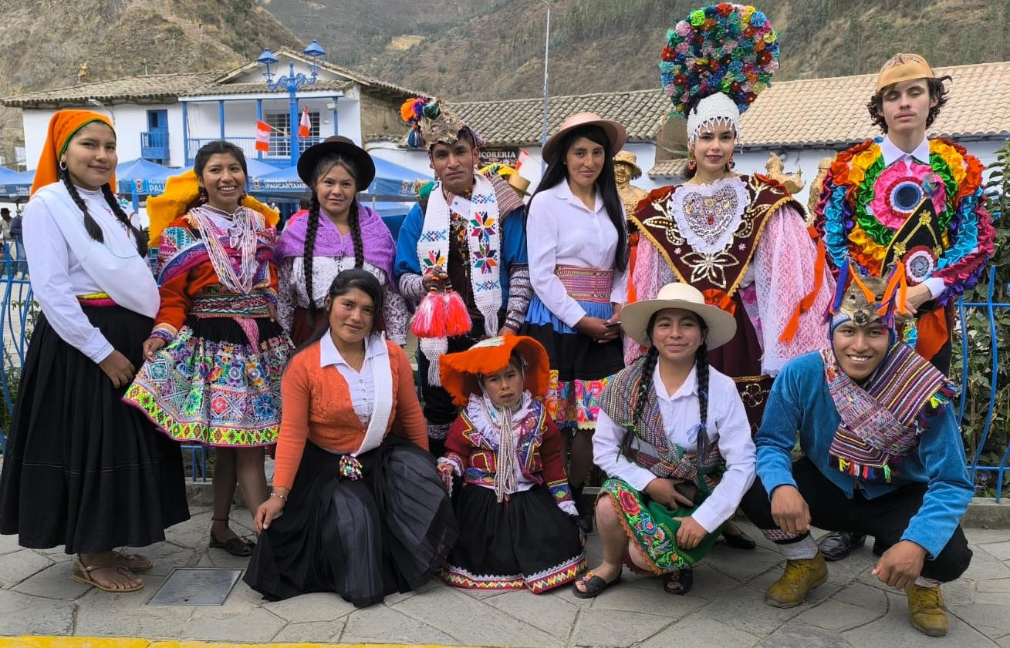
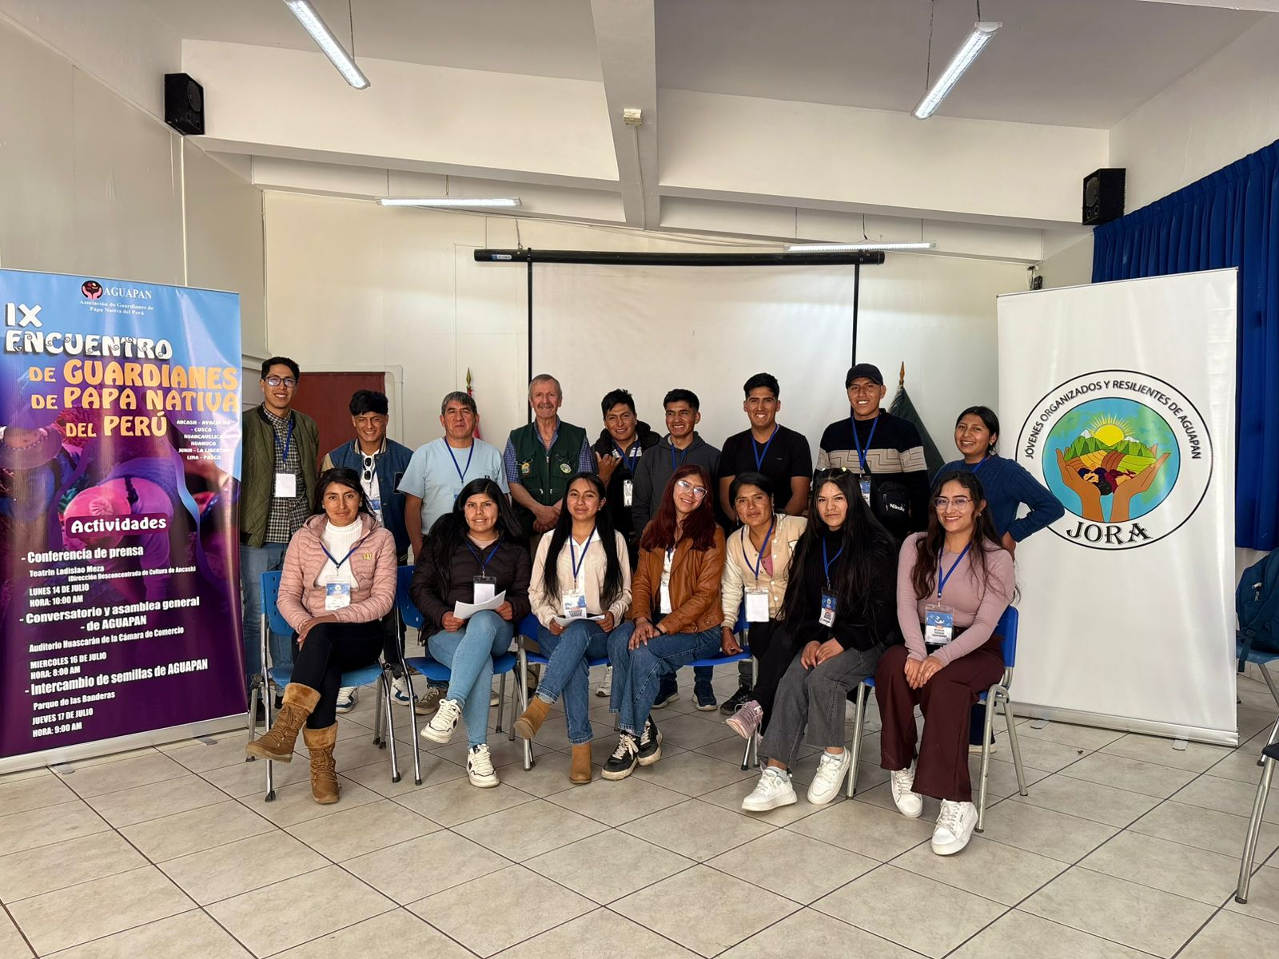
Incentivos- JORA
Conocernos entre jóvenes de diferentes regiones con un objetivo común.
Compartir experiencias y nuestras culturas.
AGUAPAN nos permite ser visibles.
Alzamos nuestra voz y Somos escuchados.
Vínculo con los socios y socias de AGUAPAN cada vez es de mayor confianza.
Conocemos lugares
Participamos en congresos, capacitaciones y Encuentros
Aprendemos de nuestros mayores- liderazgo

Slide 10
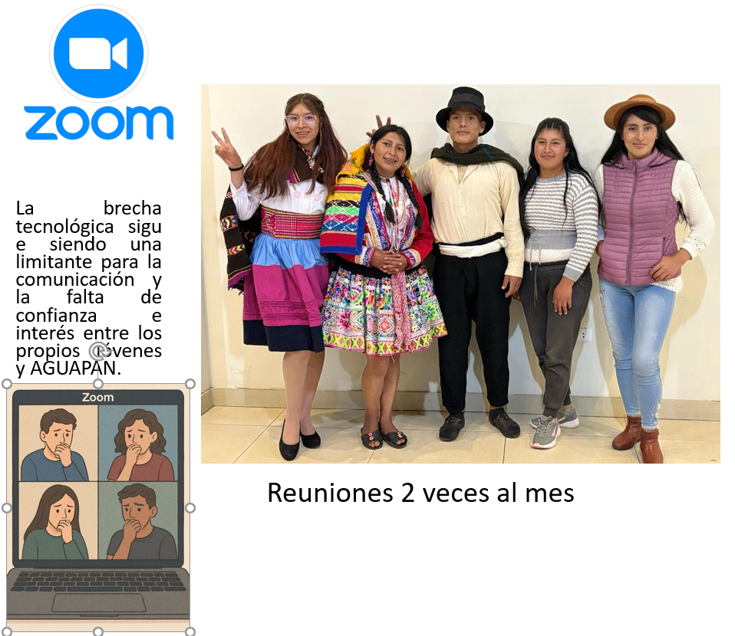
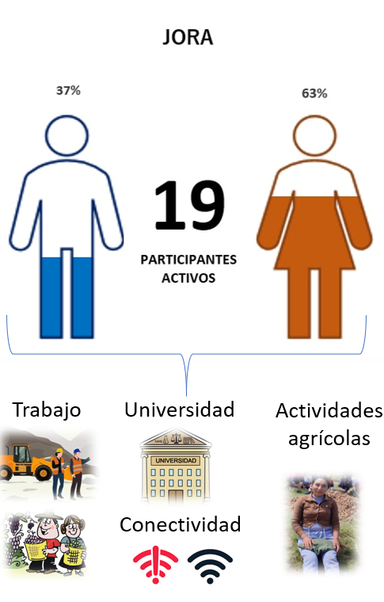
Desafíos
Brecha tecnológica y Confianza
Inestabilidad de la Red
JORA no solamente busca apoyar a AGUAPAN, sino también, buscamos desarrollarnos como jóvenes con emprendimientos, uso de nuevas tecnologías, proveer servicios o dedicarnos a la comercialización.
Por ello, proponemos enfrentar estos desafíos, facilitándonos acceso a educación superior de calidad, creando oportunidades de trabajo y acceso a recursos financieros para nuestros emprendimientos

Slide 11
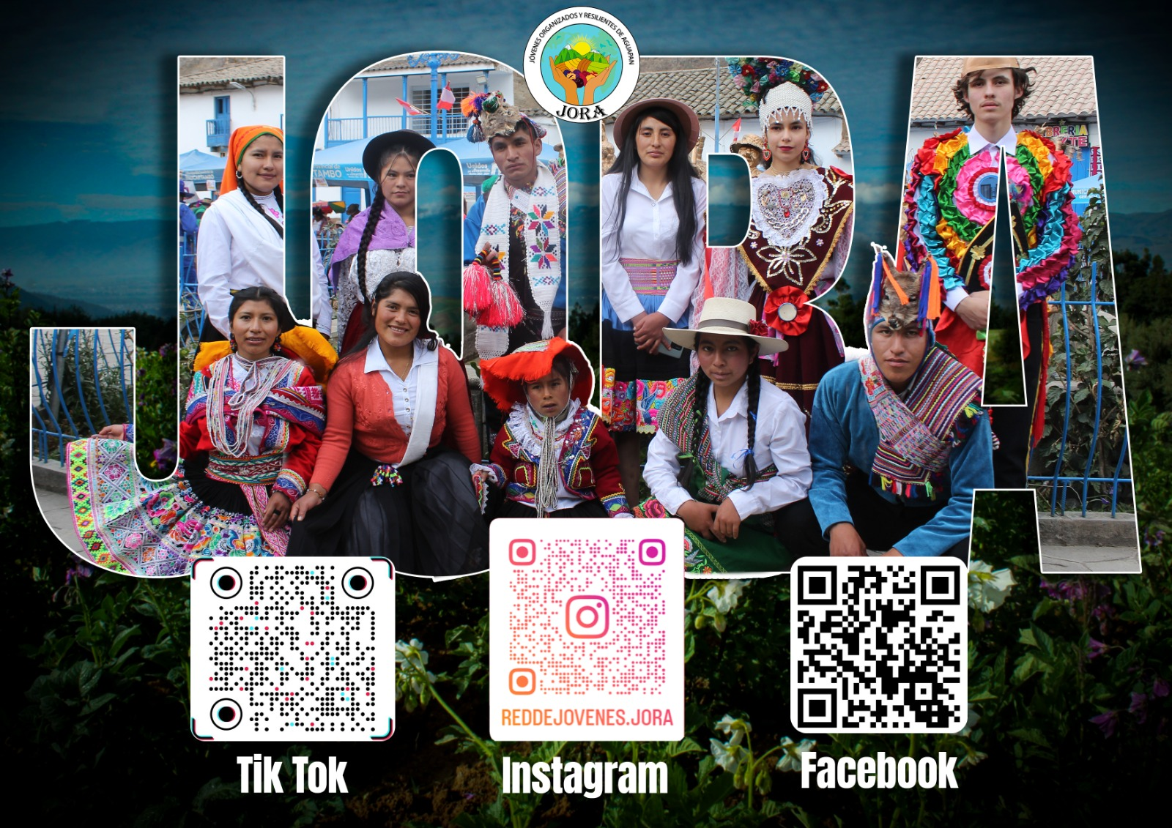
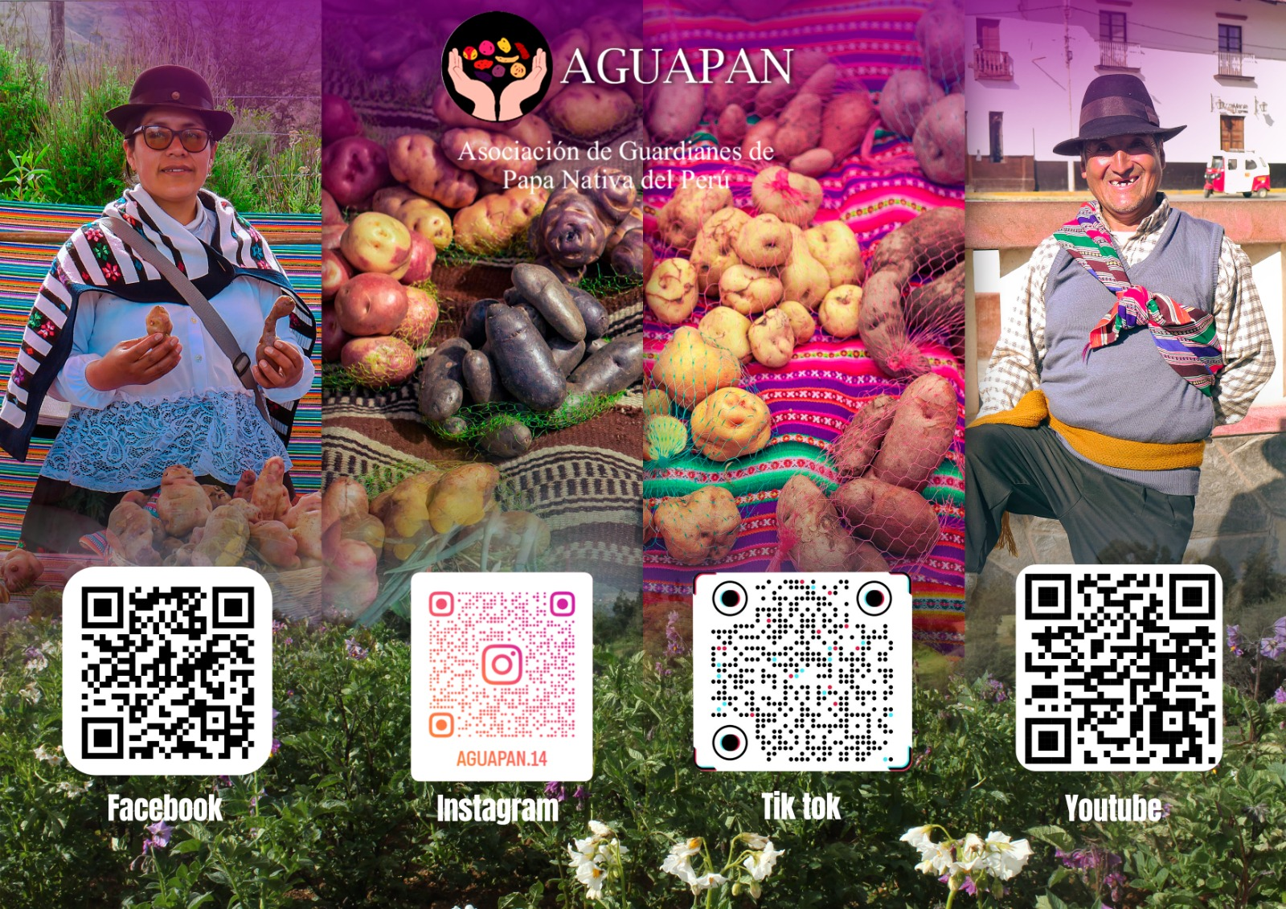
GRACIAS
Correo electrónico:
aguapan20.22@gmail.com
reddejovenes.jora@gmail.com

